Slide 1

CHÀO MỪNG CÔ VÀ CÁC BẠN ĐẾN VỚI BÀI BÁO CÁO CỦA NHÓM
BỘ MÔN: LẬP TRÌNH NÂNG CAO
GIẢNG VIÊN: TRẦN THỊ DUNG

Slide 2
DANH SÁCH NHÓM
LÊ MINH TUẤN
TRƯƠNG CÔNG THẠCH
TRẦN HOÀNG NAM

Slide 3
NỘI DUNG THUYẾT TRÌNH
BÀI TOÁN
LÝ THUYẾT ỨNG DỤNG
TỔNG QUAN VỀ ĐỀ TÀI

Slide 4
CHƯƠNG 1: TỔNG QUAN
2- Đối tượng nghiên cứu:
Lập trình ứng dụng bằng ngôn ngữ C.
Các cách nhập xuất, sắp xếp, các thuật toán tìm kiếm, chọn lọc.
4- Khảo sát thực tế:
- Theo dõi dữ liệu các thành phố 1 cách trực quan và dễ hiểu, dễ tìm kiếm theo sở thích cá nhân, dự định tham quan hoặc làm việc, sinh sống ở thành phố đó.
5- Cách tiếp cận, phương pháp nguyên cứu:
- Tìm hiểu các thành phố, các thông tin cần thiết, các hàm cần thiết, nhập xuất dữ liệu, và sắp xếp.
3- Phạm vi nghiên cứu:
- Nghiên cứu về các thuật toán sắp xếp, các cấu trúc dữ liệu và các hàm, các dữ liệu nhập và xuất.
1- Lí do chọn đề tài:
Ngày nay, khoa học công nghệ không ngừng phát triển, cả thế giới đang dần bước vào thời đại công nghệ mới- thời đại công nghệ 4.0. Việc áp dụng các nghệ hiện đại vào các lĩnh vực trong đời sống sản xuất cũng như sinh hoạt còn còn xa lạ với chúng ta nữa. Chính vì thế, cùng với sự phát triển đó, nhóm chúng em đã xây dựng nên phần mềm nhập và xuất dữ liệu thông tin của các thành phố trên lãnh thổ. Từ đó, chúng ta có thể dễ dàng tìm kiếm, sắp xếp, thống kê và hiển thị thông tin của từng thành phố một cách nhanh nhất, chính xác nhất. Và đem lại nhiều lợi ích cho tất cả người dân trong nước cũng như với những nước bạn. Vì nó sẽ đem lại cái nhìn tổng thể về một thành phố nào đó.
.

Slide 5
CHƯƠNG 2: BÀI TOÁN
GIỚI THIÊU VỀ BÀI TOÁN
MÔ TẢ VÀ CÀI ĐẶT GIẢI THUẬT CHO BÀI TOÁN
HƯỚNG DẪN SỬ DỤNG
#include <stdio.h>
int main(){
printf("Hello World!");
return 0;
}

Slide 6
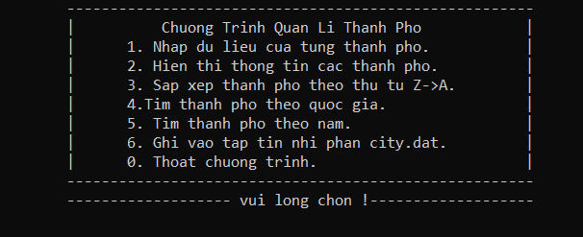
GIỚI THIỆU VỀ BÀI TOÁN
Dựa trên ý tưởng khiến việc nhập xuất, tìm kiếm trở nên tiện lợi hơn, hấp dẫn hơn những tờ tạp chí nhàm chán, từ đó chúng em xây dựng nên chương trình nhập xuất thành phố.

Slide 7
MÔ TẢ VÀ CÀI ĐẶT GIẢI THUẬT CHO BÀI TOÁN
Sử dụng hàm struct
struct city_st;
void hienthiDSTP(struct city_st*, int n);
void hienthitheoCot();
struct city_st
{
char city_nm[30];
char country[30];
int year,Stt;
};

Slide 8
SỬ DỤNG HÀM VOID (VÍ DỤ)
void XuatN(city_st fc[],int n)
{
for(int i=0;i<n;i++)
{
printf("Thong tin thanh pho thu %d :\n",i++);
printf("So thu tu cua thanh pho la %d\n",fc[i].Stt);
printf("Ten thanh pho :%s\n",fc[i].city_nm);
printf("Quoc gia :%s\n",fc[i].country);
printf("Nam :%d\n",fc[i].year);
}
}

Slide 9
SỬ DỤNG HÀM ĐỌC/GHI FILE
void ghiFile(struct city_st* fc,int n)
{
getchar();
char fName[27];
printf("Nhap ten file : ");
gets(fName);
FILE* fOut=fopen(fName, "a");
for(int i=0;i<n;i++)
{
struct city_st cs=fc[i];
fprintf(fOut,"%-10d %-10s %-20s %20d\n",cs.Stt,cs.city_nm,cs.country,cs.year);
}
fclose(fOut);
}

Slide 10
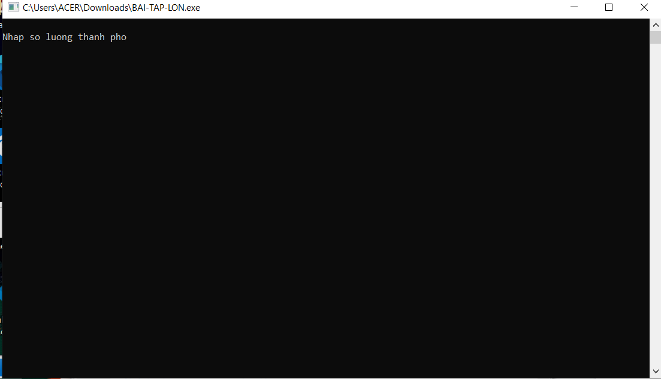
HƯỚNG DẪN SỬ DỤNG
Sau khi chạy chương trình sẽ được yêu cầu nhập vào số thành số cần

Slide 11
Sau đó sẽ có menu hiện ra như ảnh, qua đó nhập yêu cầu cần làm theo số ghi trên menu.

Slide 12
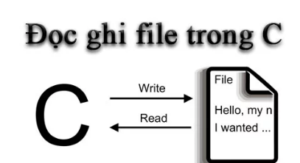
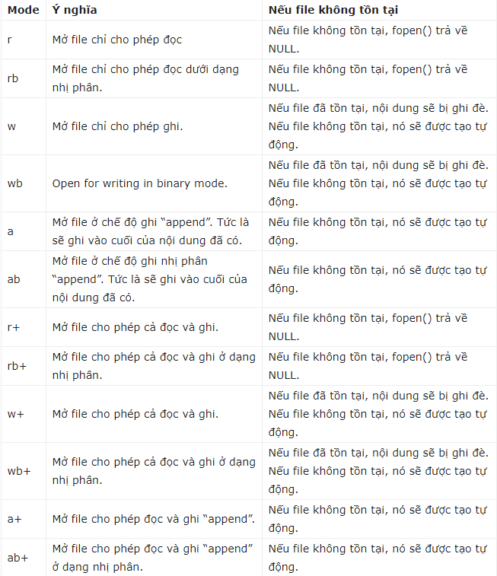

Slide 13
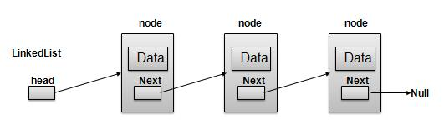
DANH SÁCH LIÊN KẾT ĐƠN
Ở mỗi khối trên ta gọi là một nút ( node ), mỗi node sẽ chứa data để lưu trữ dữ liệu và một thuộc tính next dùng để tham chiếu tới phần tử tiếp theo. Đặc biệt sẽ không có khối nào tham chiếu đến node đầu ( gọi là head ), và node cuối cùng sẽ tham chiếu đến vùng NULL.

Slide 14
THUẬT TOÁN TÌM KIẾM
Sau đây là thuật toán tìm kiếm thường được sử dụng nhất có tên gọi là tìm kiếm tuyến tính .Ý tưởng chính của thuật toán tìm kiếm như sau : Bắt đầu từ phần tử thứ a[0] ,ta lần lượt so sánh x với các giá trị a[i].Nếu có a[i] bằng x thì I chính là kết quả cần tìm và kết thúc thuật toán .Nếu trong dãy không có số a[i] nào bằng x thì xuất kết quả là -1 và cũng kết thúc thuật toán.
(TUYẾN TÍNH: THEO 1 ĐƯỜNG THẲNG)

Slide 15
THUẬT TOÁN SẮP XẾP
Xét một mảng n số a0 ,a1,a(n-1). Nếu i<j và ai>aj,thì ta gọi đó là một nghịch thế .Mảng chưa sắp xếp sẽ có nghịch thế và ngược lại mảng đã có thứ tự sẽ không còn nghịch thế. Để sắp xếp một mảng ,ta có thể tìm cách làm giảm số các nghịch thế trong mảng này bằng cách hoán vị các phần tử ai,aj nếu có i<j,ai>aj (theo thuật toán hoán vị )

Slide 16
CẢM ƠN CÔ VÀ CÁC BẠN!

